Slide 1

SEMINAR PRA 1 TUGAS AKHIR
Sekolah Tinggi Informatika dan Komputer Indonesia

Slide 2
Sistem Penyedia Design Untuk Bisnis Di Bidang Fashion Berbasis Website
Dosen Pembimbing : Yekti Asmoro Kanthi, S.Si., M.A.B
Disusun Oleh :
Aulia Maharani Firajulkha | 181221013 | Manajemen Informatika

Slide 3
Latar Belakang
Seringkali kesulitan bagaimana harus mendesain supaya produk tersebut laris di pasaran dan juga memiliki keunikan tersendiri
Kurangnya peralatan yang menyebabkan tidak memiliki waktu lebih untuk merealisasikan ide nya
Kurangnya relasi untuk mereka berbagi informasi dan juga sebagai media promosi untuk seorang pemula

Slide 4

Maka akan dibuat sebuah sistem yang bisa membantu permasalahan dari pelaku usaha tersebut

Slide 5
Rumusan Masalah
Bagaimana membuat sistem yang bisa menyajikan pilihan desain dan relasi bagi pelaku usaha kecil menengah yang bergerak di bidang fashion ?

Slide 6
Tujuan
Memberikan kemudahan untuk pelaku bisnis terutama pemula supaya bisa mendapatkan berbagai macam pilihan desain dan juga menambah relasi .

Slide 7
Batasan Masalah
Memiliki proses request dimana user bisa mengirimkan permintaan melalui form
Terdapat 3 user
Aplikasi ini hanya bisa diakses secara online
Memiliki forum diskusi yang bisa dilakukan dengan menambahkan komentar
Menggunakan database MySQL
Memiliki fitur pembayaran yang digunakan untuk mengisi data pembayaran dan bukti bayar
Menggunakan framework Codeigniter
Memiliki fitur pengiriman yang digunakan untuk mengirimkan bukti jika pesanan sudah selesai

Slide 8
Metodologi Penelitian
Tempat dan Waktu
Bahan dan Alat
Metode Penelitian
Prosedur Penelitian
Pada bulan Januari 2021 sampai selesai di Kota Malang
Terdiri dari Bahan dan Alat untuk proses pembuatan aplikasi
Menggunakan metode wawancara, observasi dan studi pustaka
Menggunakan metode waterfall

Slide 9
Kajian Penelitian Terdahulu
Pembuatan Dan Perancangan Aplikasi Penyedia Jasa Illustrator Desain Grafis Berbasis Website
(Kamesywara, 2019)
Perancangan E-Marketplace Jasa Desain Grafis Berbasis Website
(Risfan, 2019)
Aplikasi Sistem Order Jasa Graphic Designer Berbasis Web Pada PT.Decorner
(Anastasia dan Handriani, 2018)

Slide 10
Identifikasi Masalah
Dilakukan suatu identifikasi masalah tentang desain, pemesanan dan forum diskusi dengan melakukan pengamatan
Dilakukan survei dan wawancara untuk mendapatkan data pendukung dalam penelitian ini.
Pebisnis terutama yang masih pemula memiliki kendala membuat konsep desain serta tidak memiliki banyak relasi dan komunitas
Usulan yang bisa dijadikan untuk pemecahan masalah
Sistem ini dibangun untuk membantu mempertemukan sesama pelaku bisnis dan dengan para desainer

Slide 11
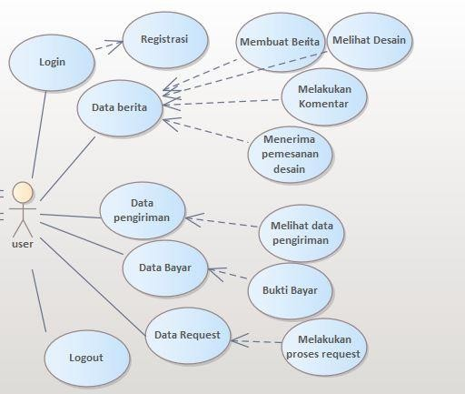
Perancangan Sistem
Use Case Diagram

Slide 12
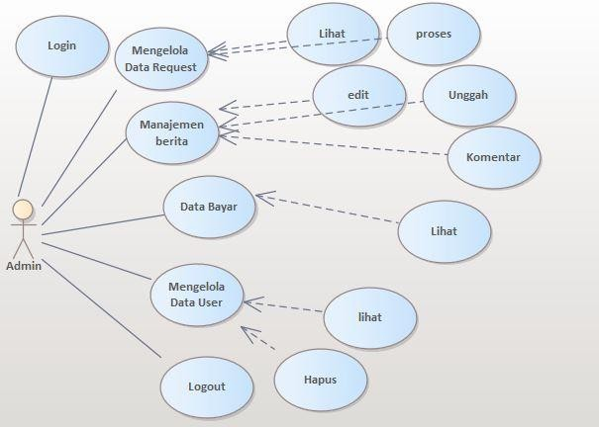
Use Case Diagram

Slide 13
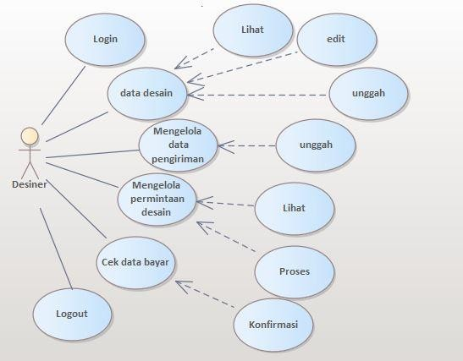
Use Case Diagram

Slide 14
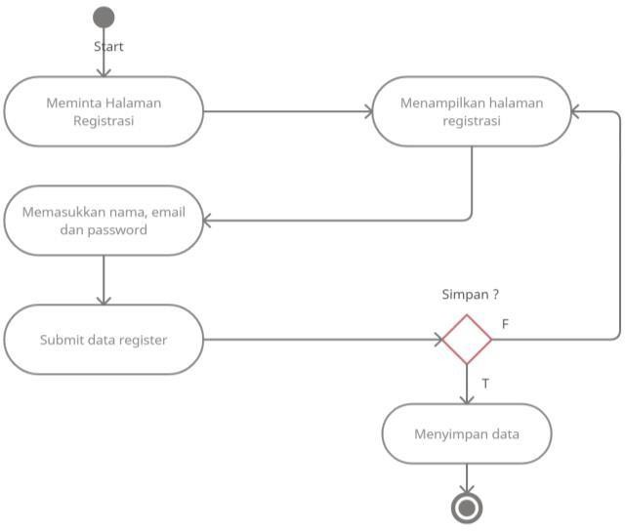
Activity Diagram

Slide 15
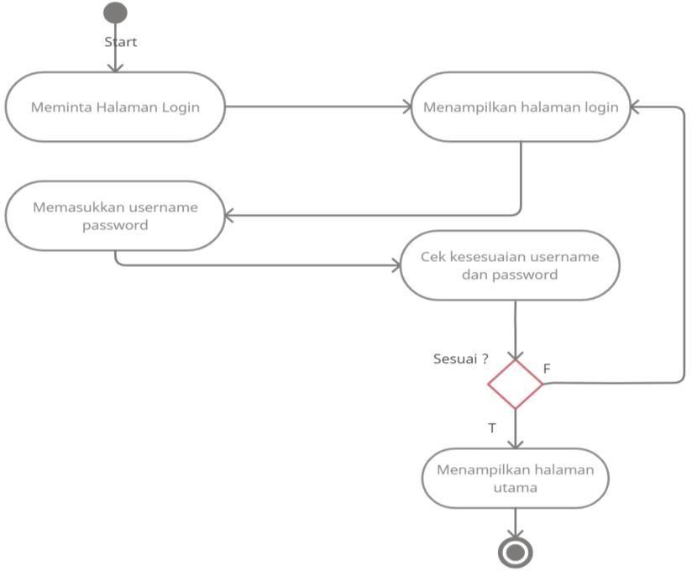
Activity Diagram

Slide 16
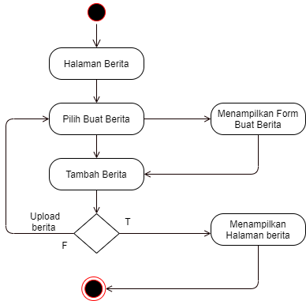
Activity Diagram

Slide 17
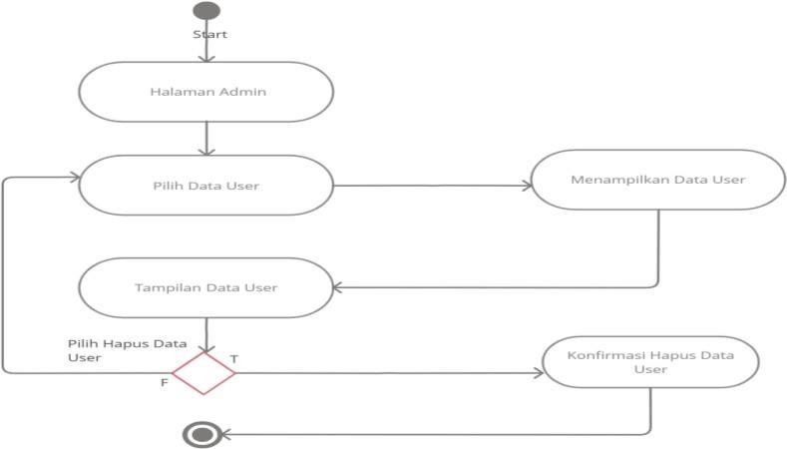
Activity Diagram

Slide 18
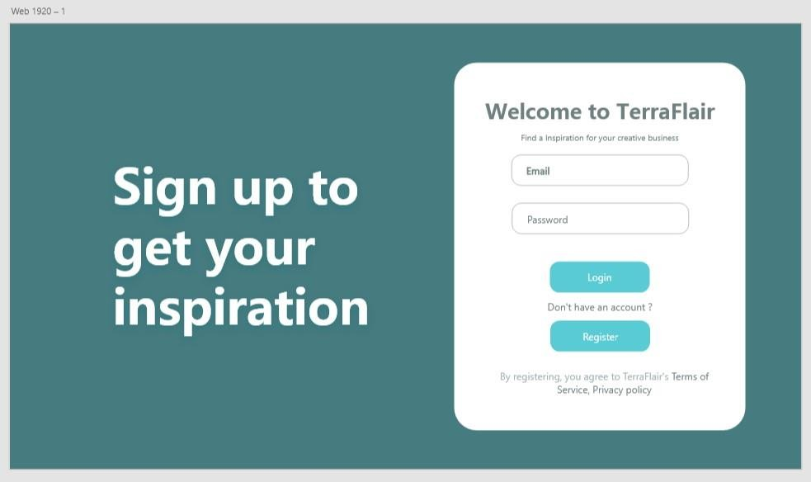
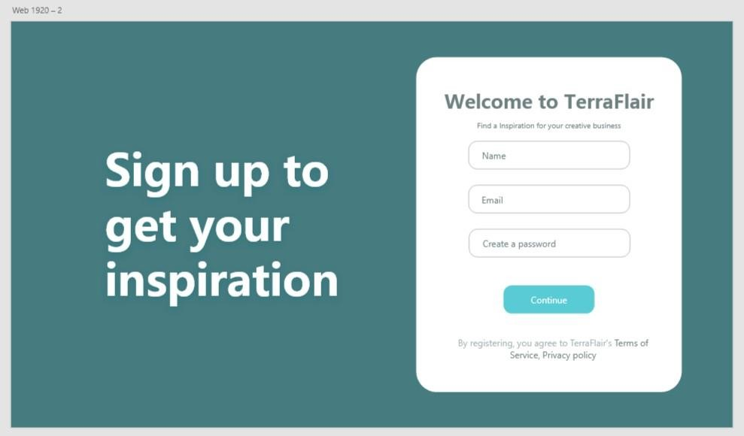
Tampilan Interface
Tampilan Login
Tampilan Register

Slide 19
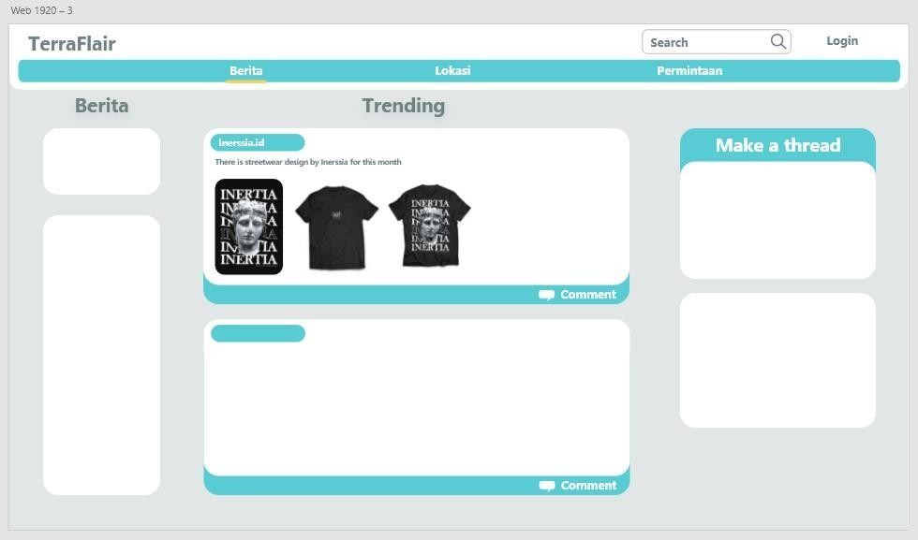
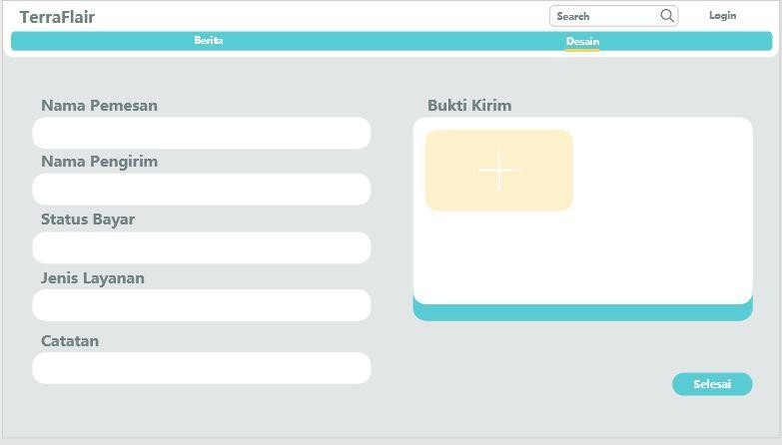
Tampilan Interface
Tampilan Berita
Tampilan Pengiriman

Slide 20
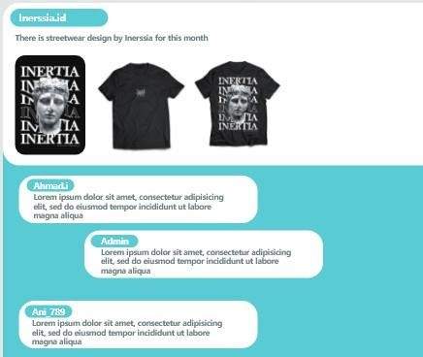
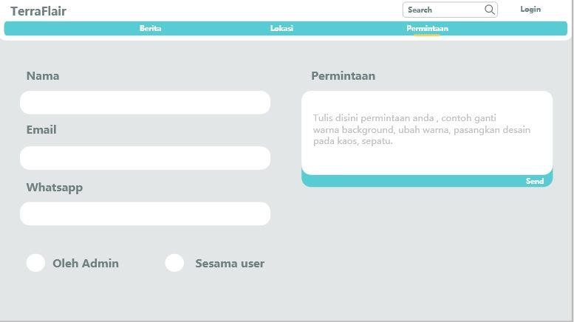
Tampilan Interface
Tampilan Request
Tampilan Komentar

Slide 21
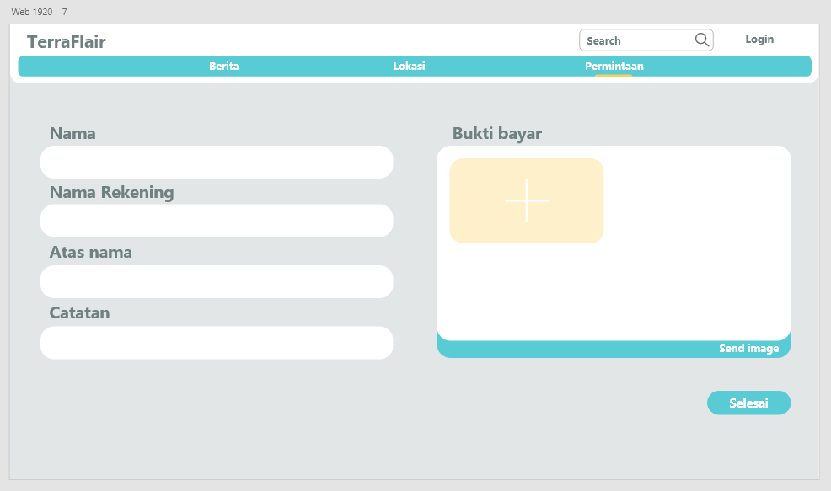
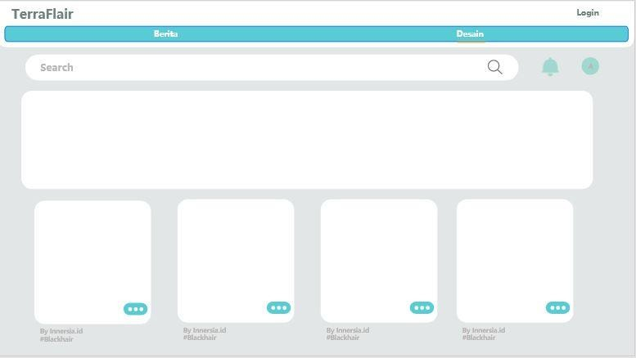
Tampilan Interface
Tampilan Pembayaran
Tampilan Display Desain

Slide 22
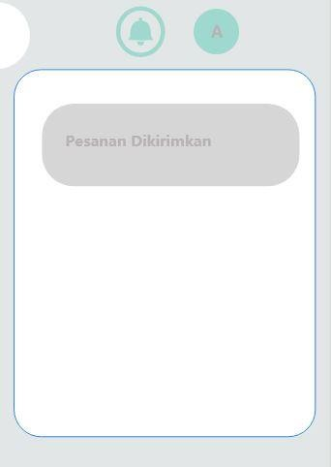
Tampilan Interface
Tampilan Notifikasi

Slide 23
Thank You

